Slide 1



Slide 2

Contextualização

Slide 3


Slide 4

Pontos de partida

Slide 5
Nosso objetivo compartilhado
O NEABI tem como missão sistematizar, produzir e difundir conhecimentos, fazeres e saberes que contribuam para a promoção da equidade racial e dos Direitos Humanos, tendo como perspectiva a superação do racismo e outras formas de discriminações, ampliação e consolidação da cidadania e dos direitos das populações negras e indígenas no Brasil, no Ceará e, em particular, no Instituto Federal do Ceará.

Slide 6
Nossa missão, nossas ações

Slide 7


Slide 8


Slide 9
Pontos de partida
Representatividade
Escravo? escravizado, colonizado, catequizado...
Quem nos contou nossa história?
Lugar de fala
Fazer valer a Lei 10.639/03 e a Lei 11.645/08
Cotas de heteroidentificação
Negação e invisibilidade
Embranquecimento
Aceitação - Se descobrir índio ou negro
Ancestralidade
Reparação histórica
Orgulho

Slide 10
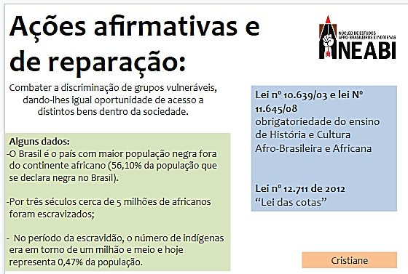
Ações afirmativas e de reparação:

Slide 11


Slide 12
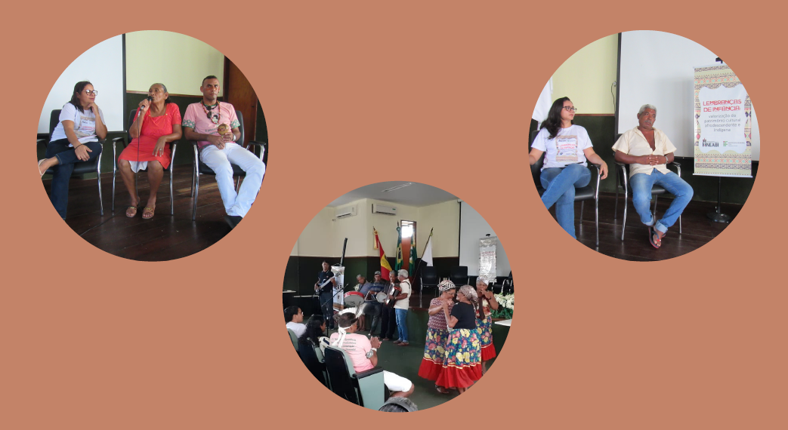
LEMBRANÇAS DE INFÂNCIA

Slide 13
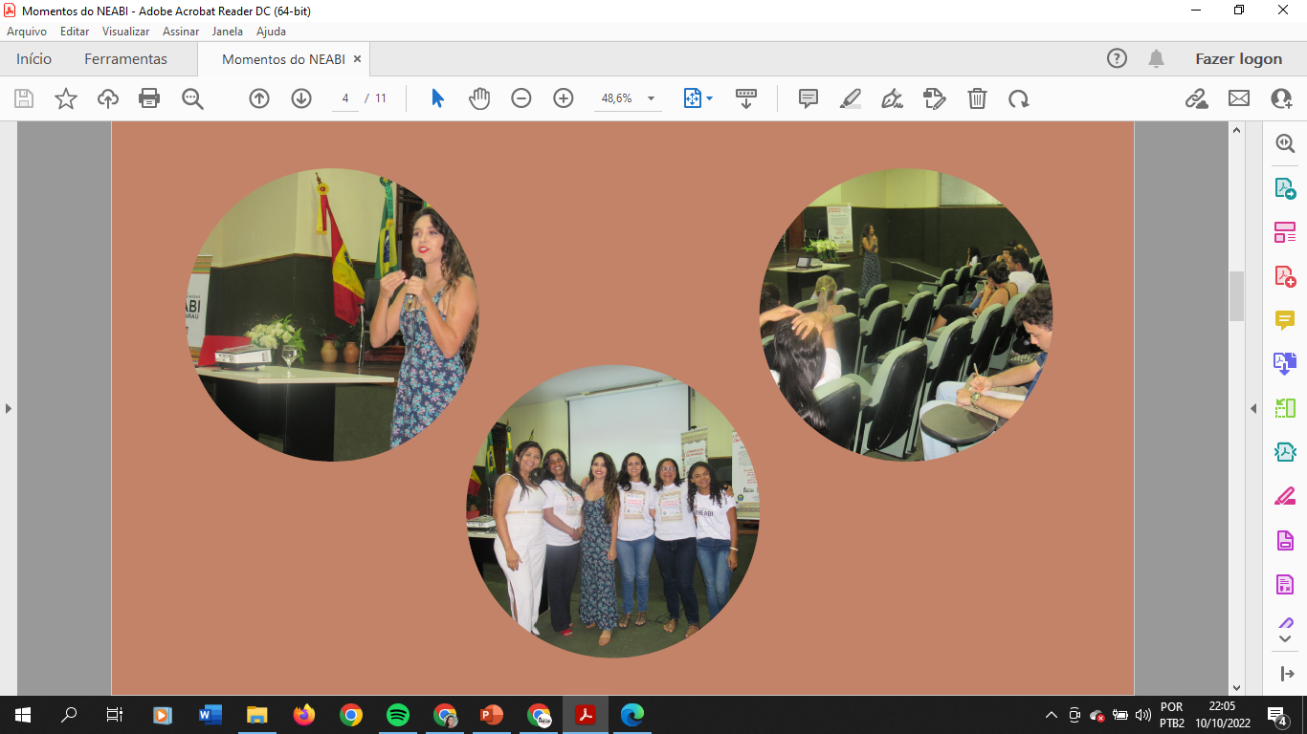

Slide 14
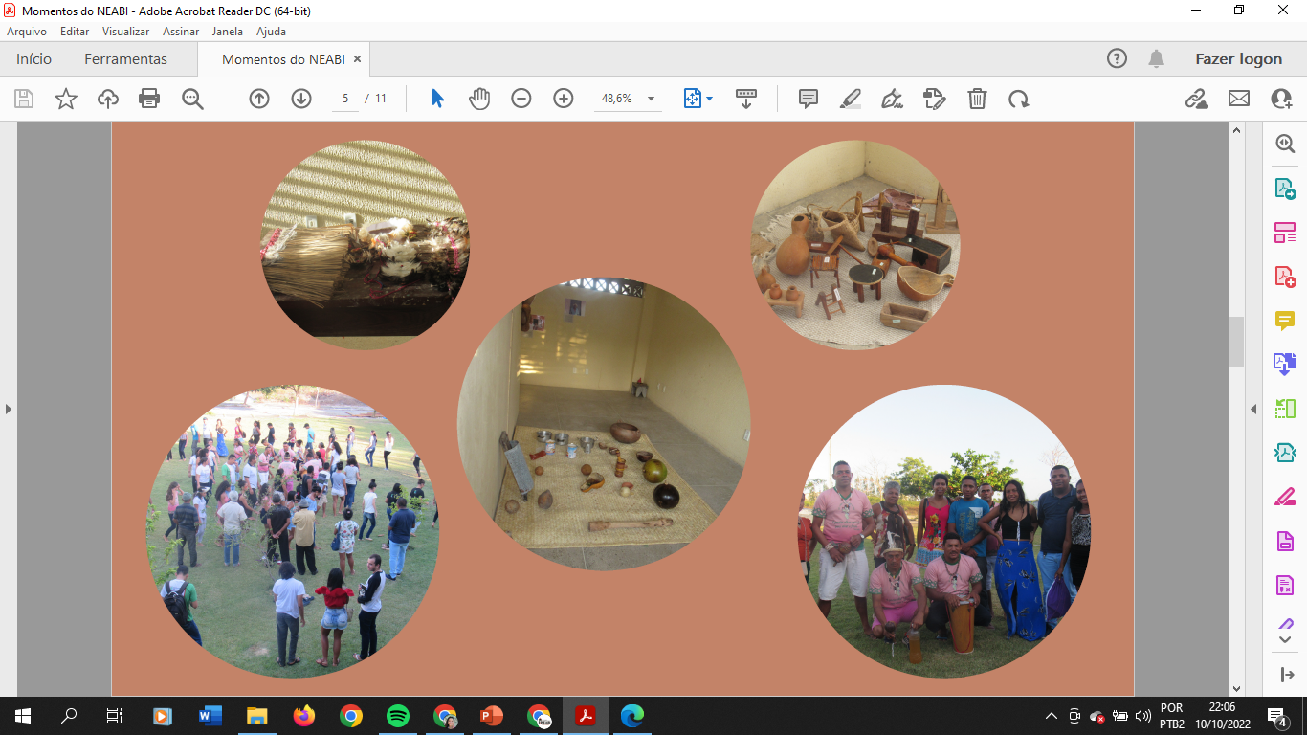

Slide 15
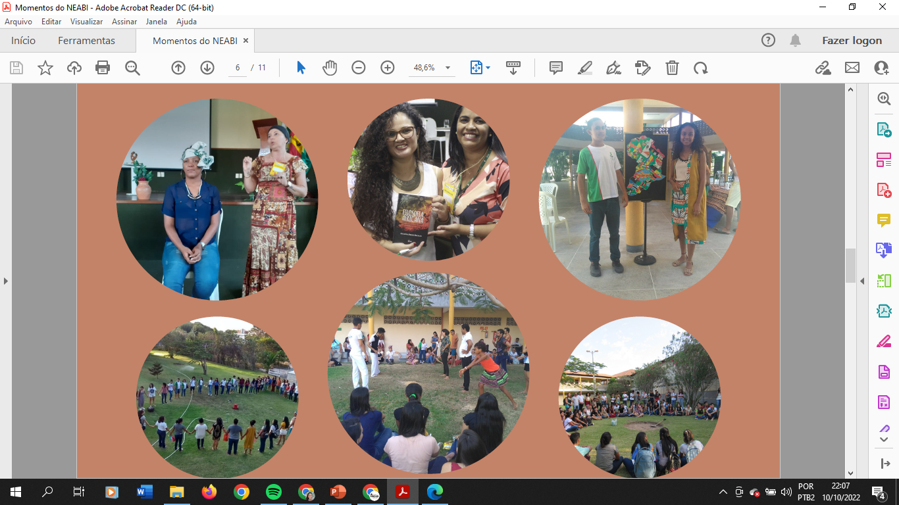

Slide 16


Slide 17

RODA NEGRADA

Slide 18


Slide 19
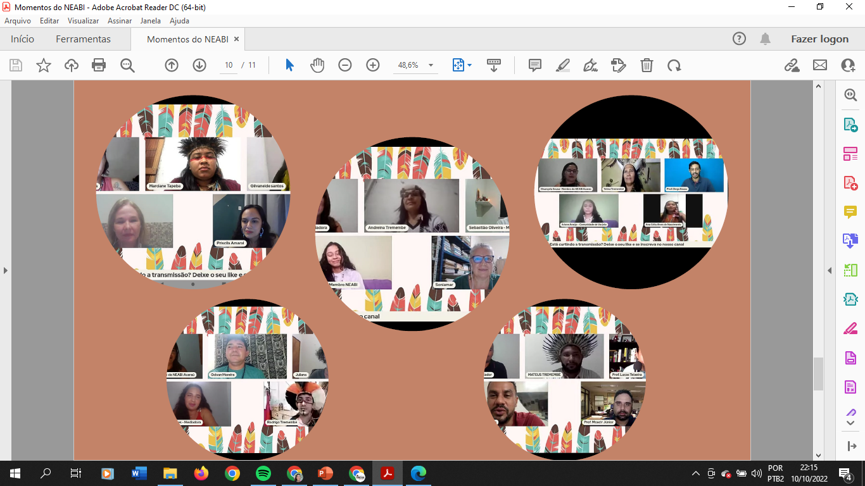
RODA INDÍGENA

Slide 20


Slide 21
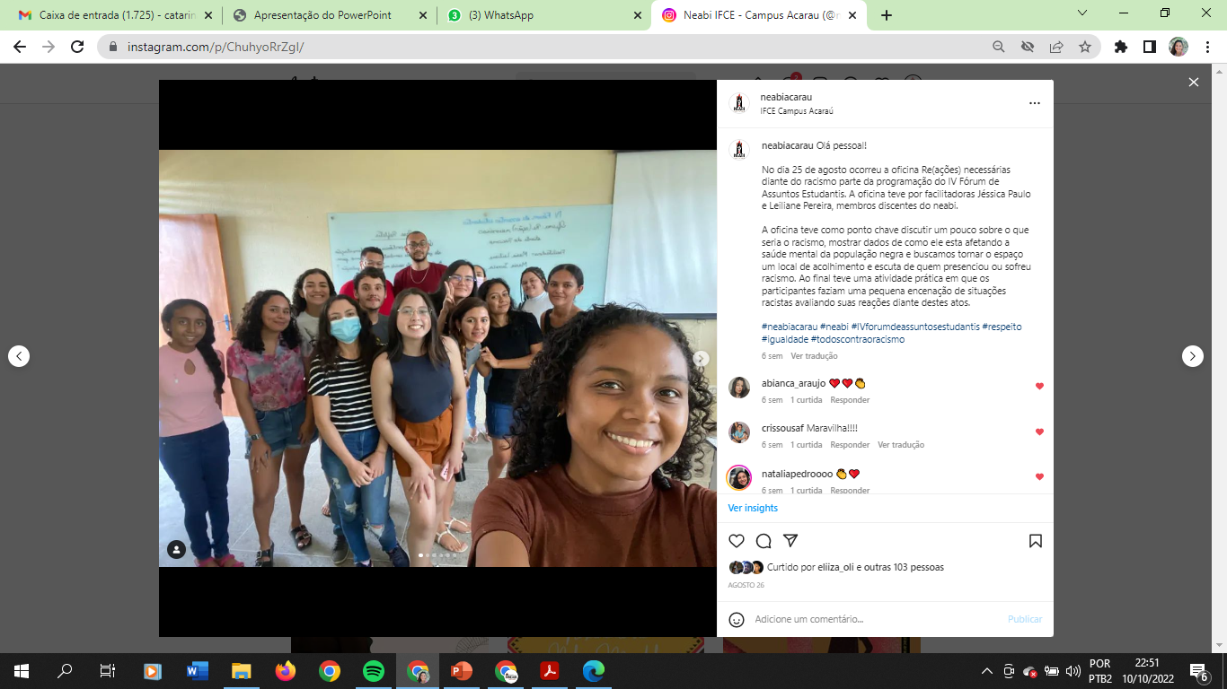
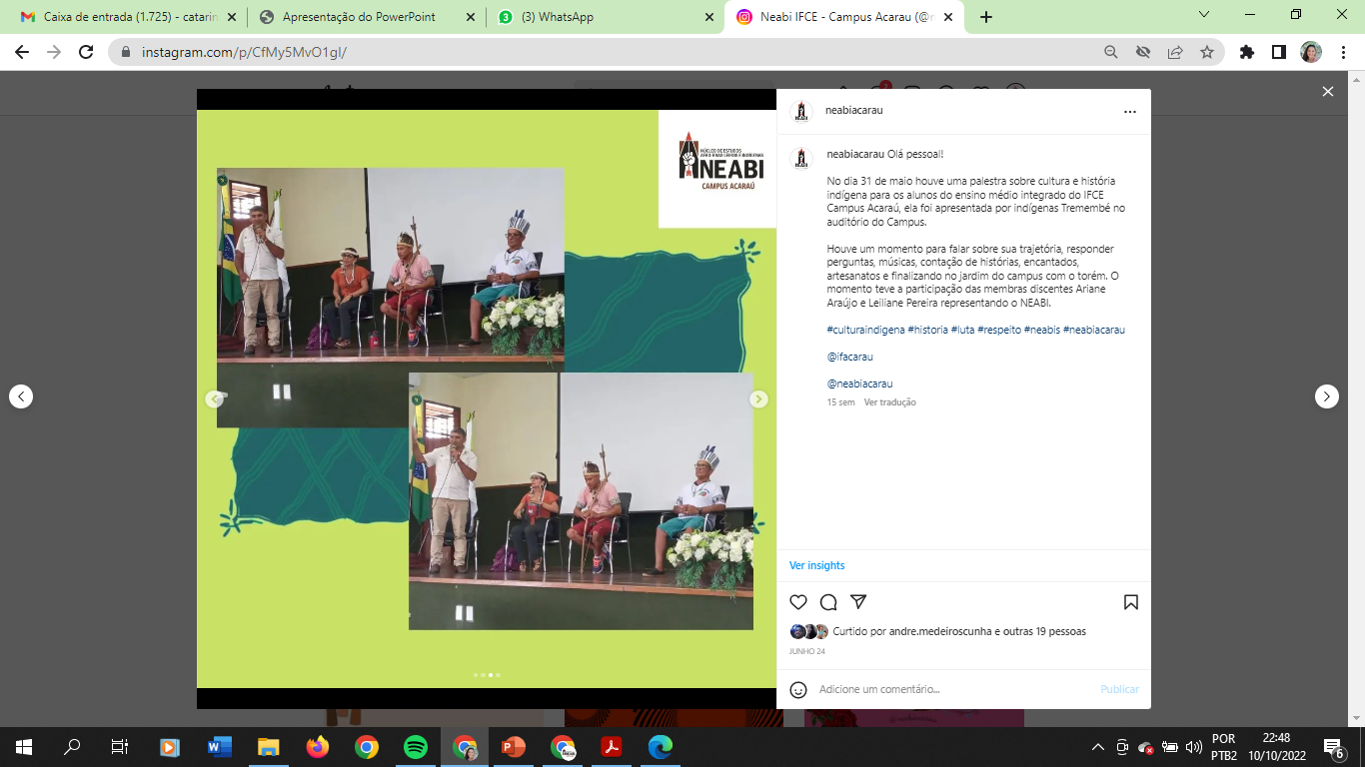
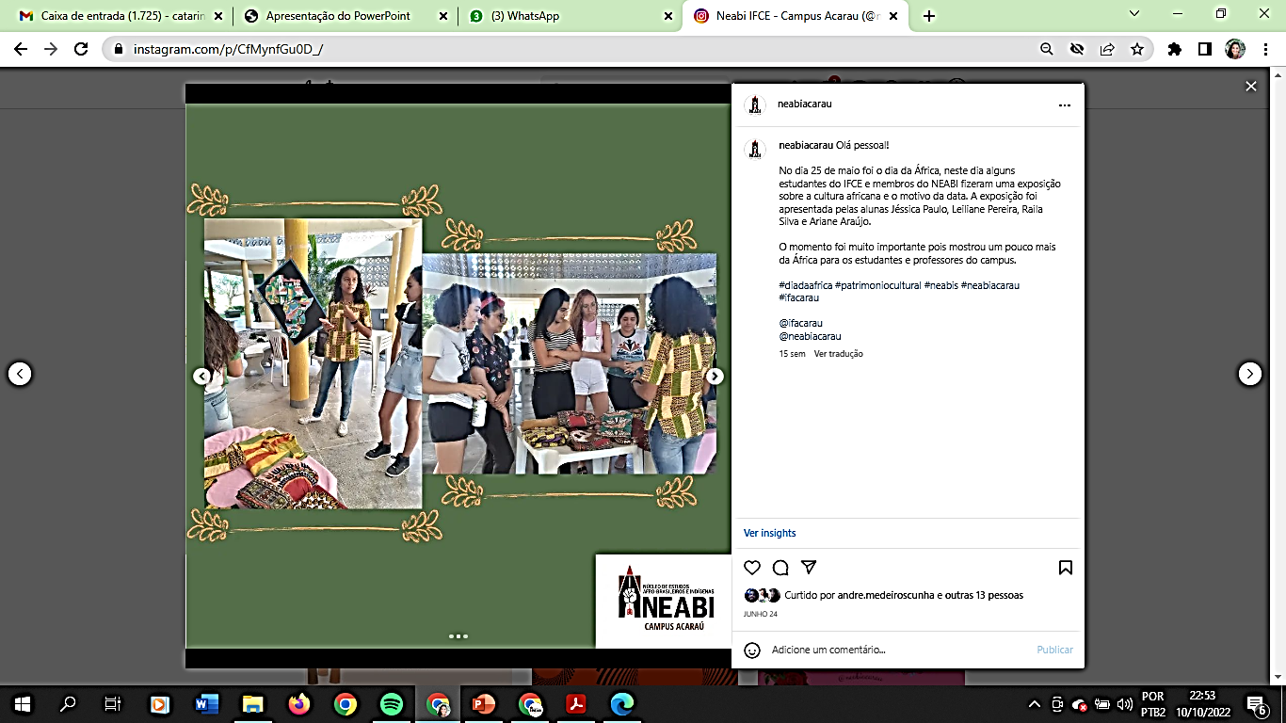
Momentos formativos entre pares

Slide 22
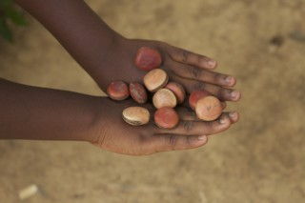
Demandas Neabi Acaraú 2022
Participação na comissão de Heteroidentificação;
Inclusão na Caravana Afro;
Apresentação da Cartilha: "Povo Tremembé e Remanescentes de Quilombo vivendo em Acaraú: Histórias de Luta por Direitos e Reconhecimento”;
Roda Negrada- transcrição das lives;
Roda indígena - transcrição das lives;
Momentos formativos entre pares;
Oficina Re(ações) necessárias;
Ação de cidadania na minha comunidade;
Cine debate.

Slide 23
Atividades Novembro 2022

Slide 24
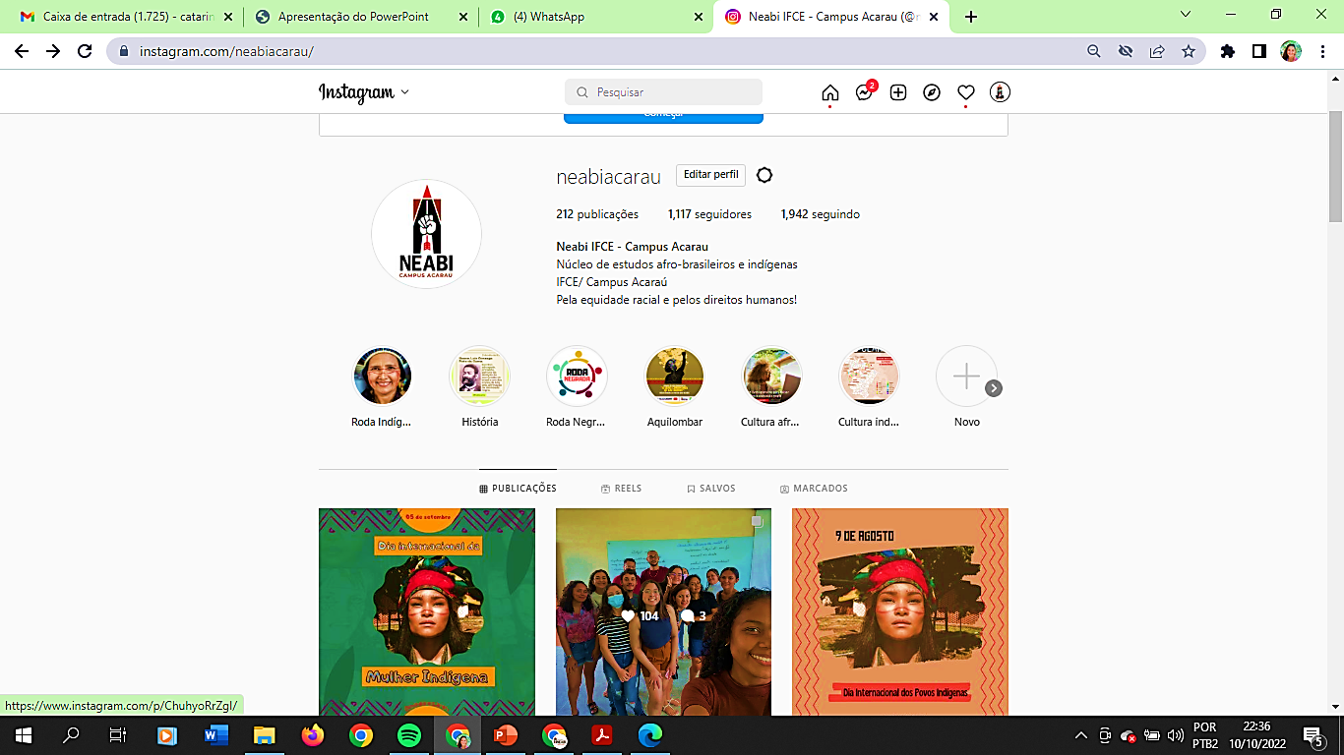
Nos acompanhe... @neabiacarau

Slide 25


Slide 26


